Slide 1

Classificação intrumentos musicais utilizando redes neurais
John Theo S. de Souza

Slide 2
Motivação
Music Information Retrieval
Transcrição Automática Musical

Slide 3
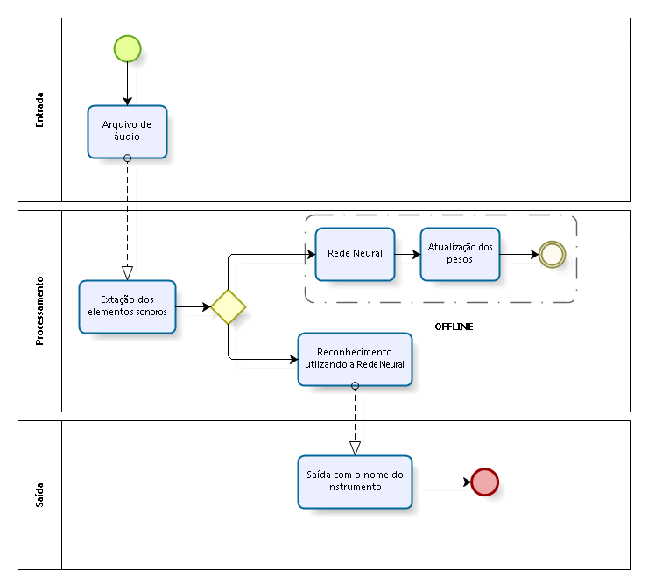
Proposta

Slide 4
Base de dados
IRMAS – 6705 trechos de audio de 3 segundos (http://www.mtg.upf.edu/node/3066)
AudioSet – 117.343 trecho de audio. Maioria desbalanceado (https://research.google.com/audioset)

Slide 5
Extração de Elementos Sonoros
YAAFE – Yet Another Audio Feature Extraction – 28 elementos sonoros(Energy, Magnitude, AmplitudeModulation,...) [https://github.com/Yaafe/Yaafe]

Slide 6
Rede Neural
Self Organizing Map – Konohen – Diminuição dimensional do problema
MLP
CNN – Rede Neural Convolutional – utilização de uma implementação como comparação

Slide 7
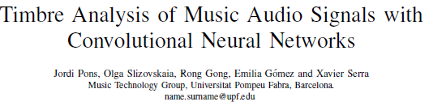
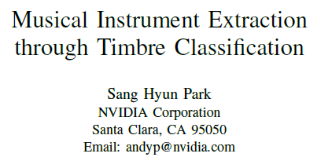
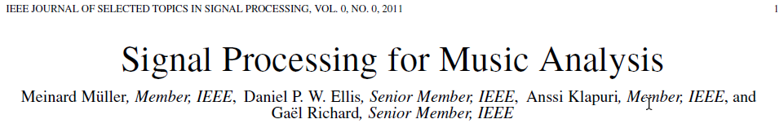
Trabalhos Relacionados

